Slide 1
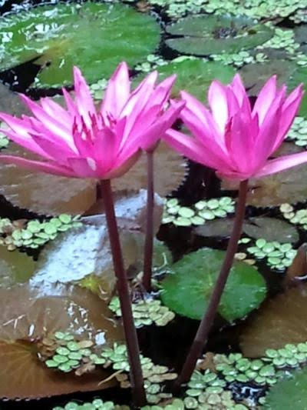
শুভেচ্ছা

Slide 2
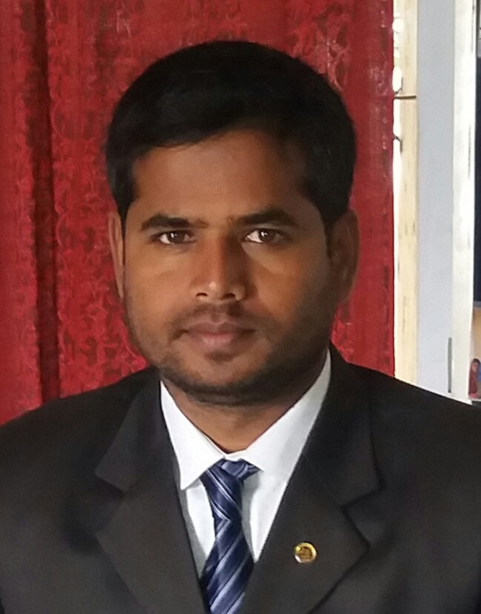
শিক্ষক পরিচিতি
মো: আলমগীর হোসেন
সহকারী শিক্ষক
পূর্ব বাসুলী সর. প্রাথ. বিদ্যালয়
খানসামা, দিনাজপুর।
a803938@gmail.com

Slide 3
পাঠ পরিচিতি
শ্রেণি: চতুর্থ
বিষয়: প্রাথমিক বিজ্ঞান
পাঠ: খাদ্য
পাঠ্যাংশ: মৌসুমি ফল।

Slide 4
শিখনফল
৮.3.1. কী কী মৌসুমী ফল পাওয়া যায় তার নাম বলতে পারবে।
৮.3.4. সারা বছর পাওয়া যায় এমন ফল ও সব্জির নাম বলতে পারবে।

Slide 5
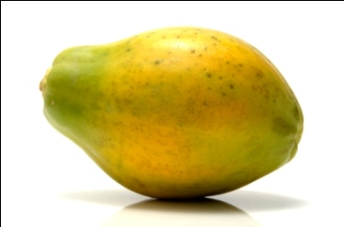
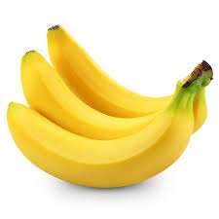
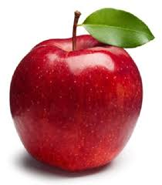
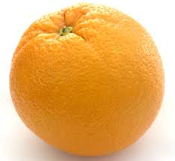
মৌসুমী ফল
পেঁপে
কলা
কমলা
আপেল

Slide 6
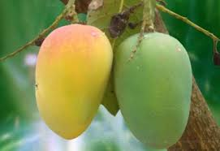
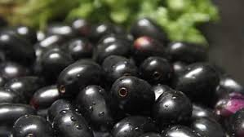
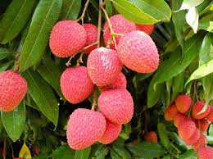
আম
জাম
লিচু
কাঁঠাল

Slide 7
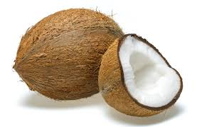
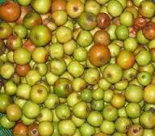
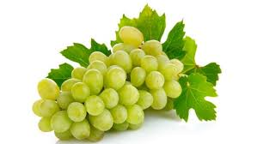

Slide 8
আম
জাম
পেঁপে
গ্রীষ্মকালীন ফল
কাঁঠাল
লিচু

Slide 9
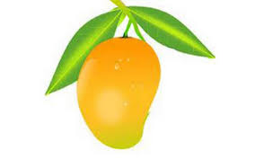
গ্রীষ্মকালীন ফল
আম
জাম
কাঁঠাল
লিচু
কলা

Slide 10
কমলা
শীতকালীন ফল
জলপাই
আংগুর
বরই

Slide 11
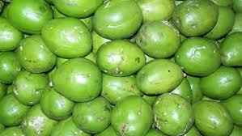
শীতকালীন ফল
কমলা
জলপাই
আংগুর
বরই

Slide 12
পেঁপে
বারোমাসি ফল
পেয়ারা
কলা
নারিকেল

Slide 13
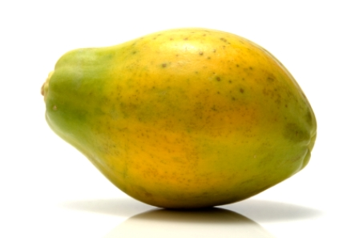
বারোমাসি ফল
কলা
পেঁপে
নারিকেল

Slide 14
পৃষ্ঠা নম্বর-49

Slide 15
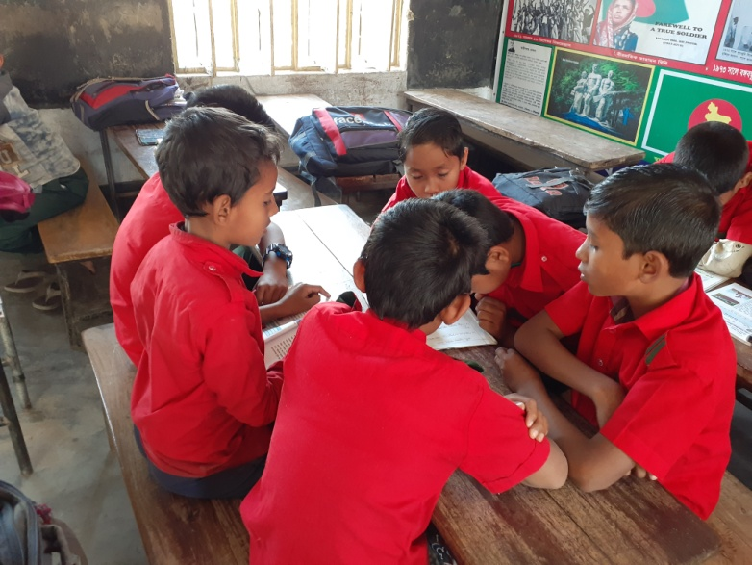
দলে কাজ করো
আম দল: গ্রীষ্মকালীন ফল | লিচু দল: শীতকালীন ফল | কলা দল: বারোমাসী ফল

Slide 16
মূল্যায়ণ
১। মৌসুমি ফল কাকে বলে?
২। সারা বছর পাওয়া যায় এমন তিনটি ফলের নাম
লেখ।

Slide 17
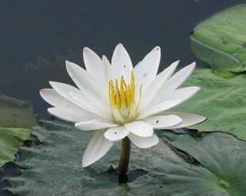
ধন্যবাদ

